Slide 1
实验一
许悦娇 xyj1017560205@mail.ustc.edu.cn
杨环宇 yanghuanyu@mail.ustc.edu.cn
张君瑞 zhangjunrui@mail;.ustc.edu.cn
周舒航 zhoush@mail.ustc.edu.cn

Slide 2

实验目的
1. 理解、学习蒙特卡罗算法原理，并编码实现first-visit版本
2. 理解、学习TD算法原理，并编码实现SARSA、Q-learning

Slide 3
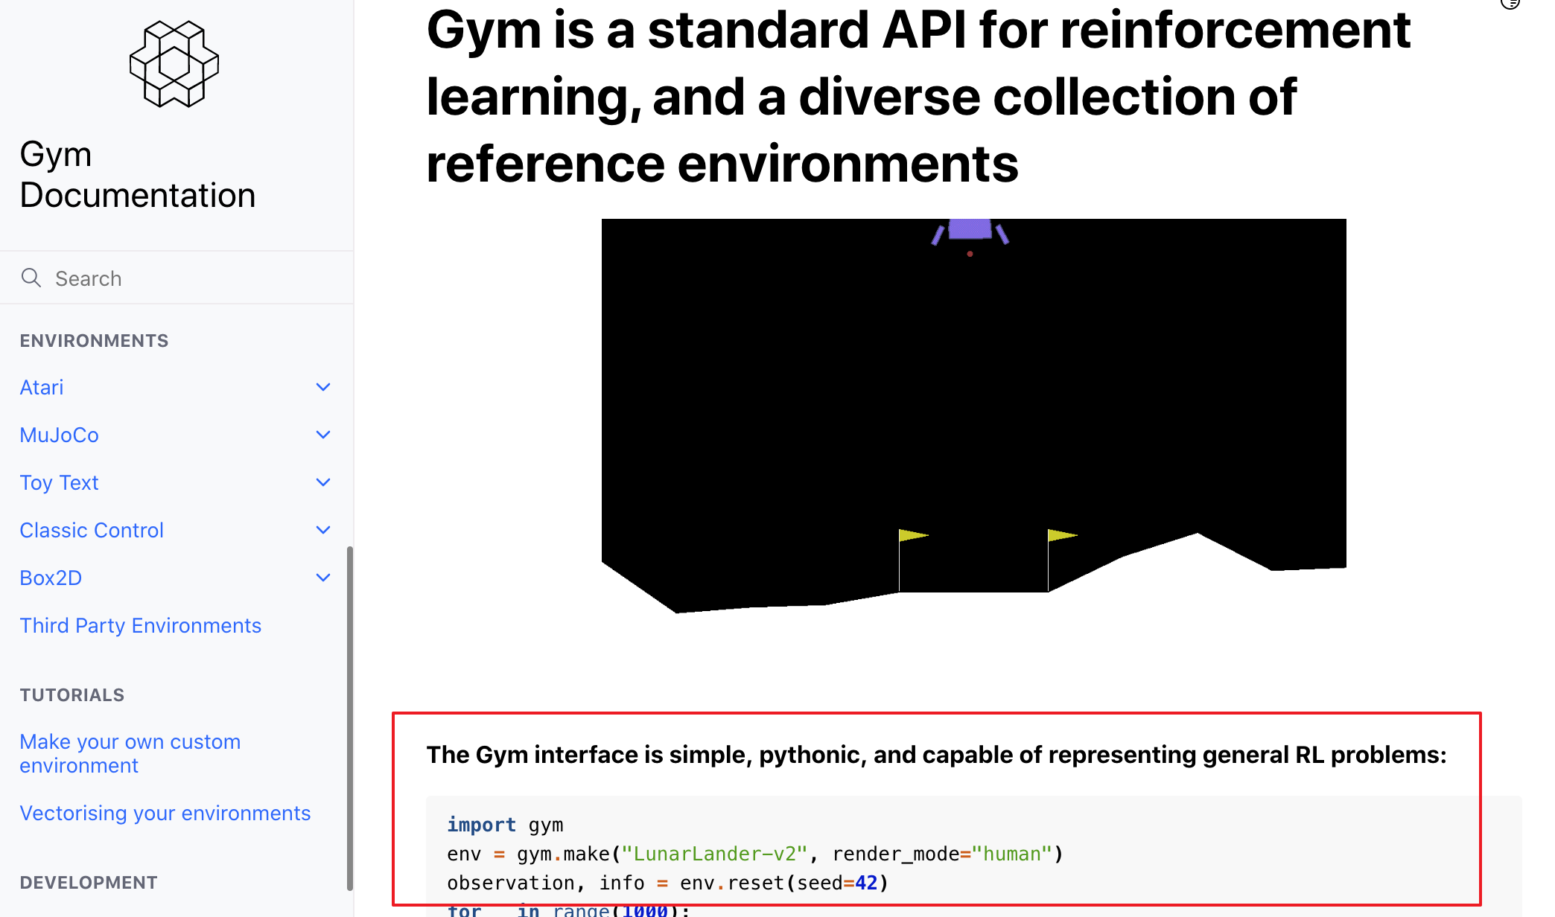
实验工具 OpenAi-gym
pip install gym==0.19.0

Slide 4
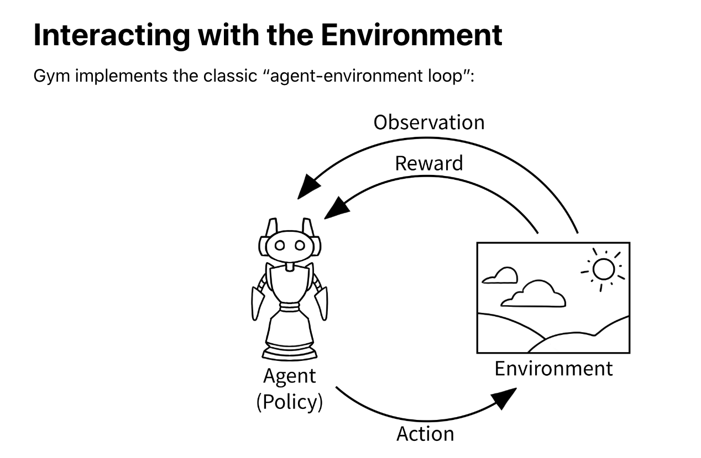
Gym Usage
## 创建一个 environment env = gym.make(game_name)
## 初始状态 s0 s0 = env.reset()
## agent 和 environment 之间的交互 next_state, reward, done, _ = env.step(action)

Slide 5
black jack
black jack 也叫 21 点游戏，游戏使用一副除大小王以外的 52 张扑克牌，游戏者的目标是使手中的牌的点数之和不超过 21 点且尽量大。
其中 2-10 的数字牌点数就是牌面的数字，J,Q,K 三类牌均记为10 点，A 既可以记为 1 也可以记为 11（usable) ，由游戏者根据目标自己决定。牌的花色对于计算点数没有影响。
庄家将依次连续发 2 张牌给玩家和庄家，其中庄家的第一张牌是明牌，其牌面信息对玩家是开放的，庄家从第二张牌开始的其它牌的信息不对玩家开放。玩家可以根据自己手中牌的点数决定是否继续叫牌 (twist) 或停止叫牌 (stick), 玩家可以持续叫牌，但一旦手中牌点数超过 21 点则停止叫牌。当玩家停止叫牌后，庄家可以决定是否继续叫牌。如果庄家停止叫牌，对局结束，双方亮牌计算输赢。
计算输赢的规则如下：如果双方点数均超过 21 点或双方点数相同，则和局；一方 21 点另一方不是 21 点，则点数为 21 点的游戏者赢；如果双方点数均不到 21 点，则点数离 21 点近的玩家赢。
action:叫牌 (hit) 和停止叫牌 (stick)

Slide 6
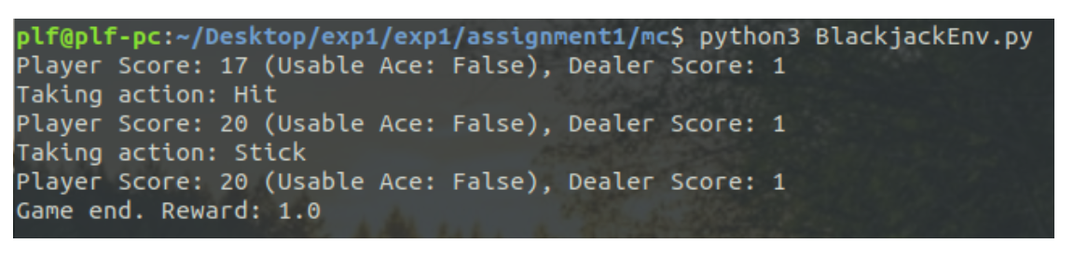
black jack

Slide 7
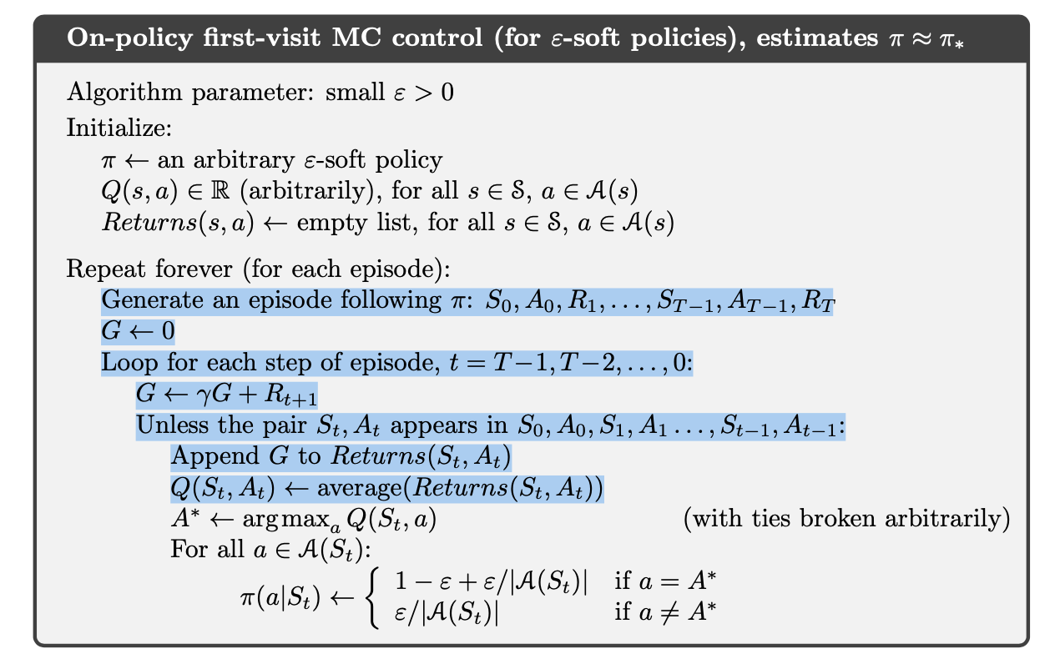
MC算法
在 mc.py 中实现函数 mc(env, num_episodes, discount_factor, epsilon)

Slide 8
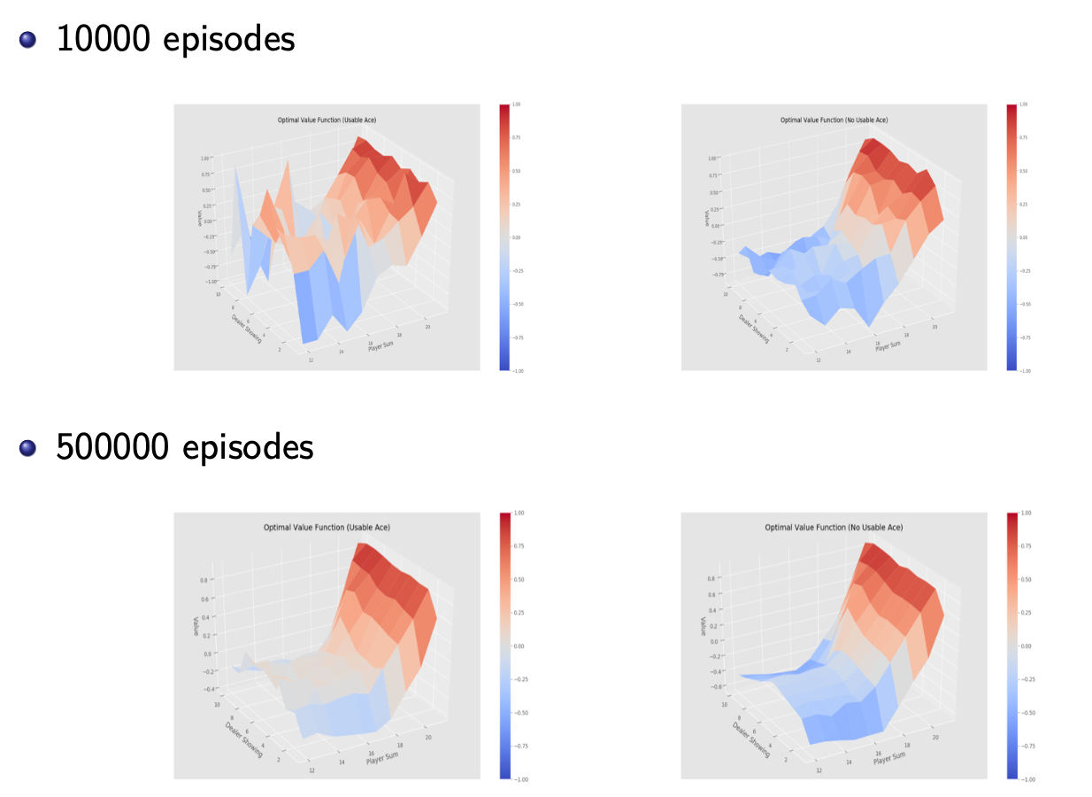
实验结果

Slide 9
MC算法 额外加分
额外加分（选做） 实现 every-visit 版本，并且对比 first-visit 和 every-visit

Slide 10
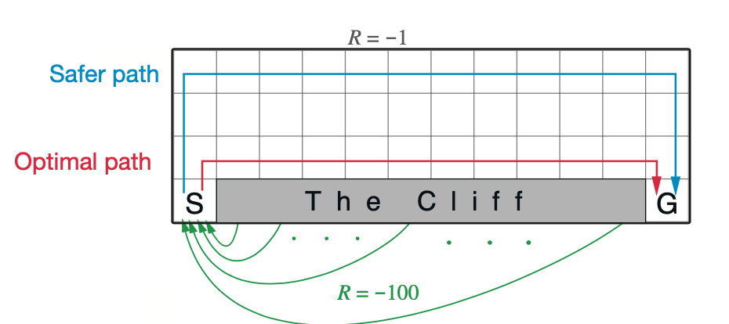
Cliff Walk

Slide 11
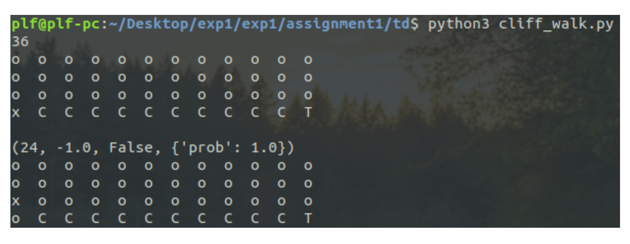
Cliff Walk
运行 td 文件下的 cliff_walk.py 浏览环境

Slide 12
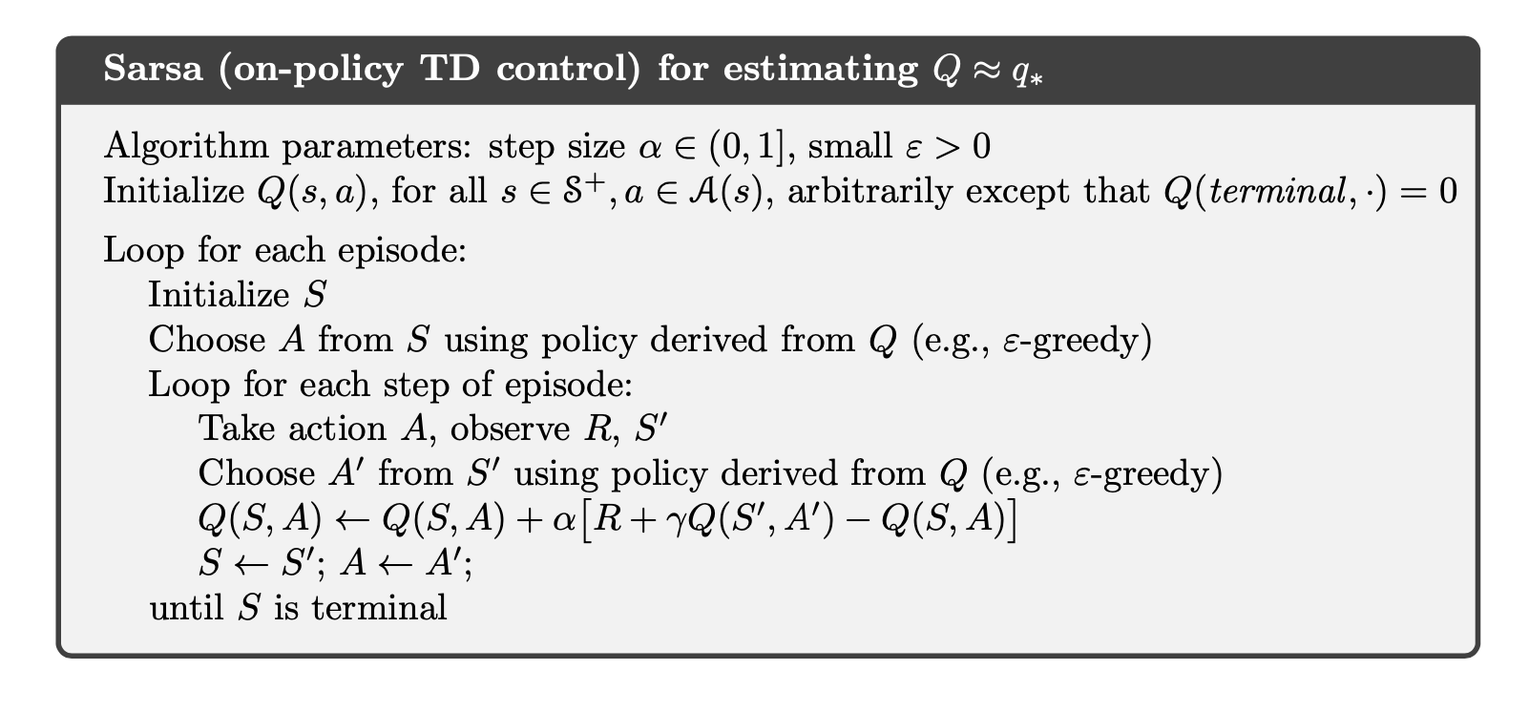
Sarsa
在 sarsa.py 中实现函数 sarsa(env, num_episodes, discount_factor, alpha, epsilon)

Slide 13
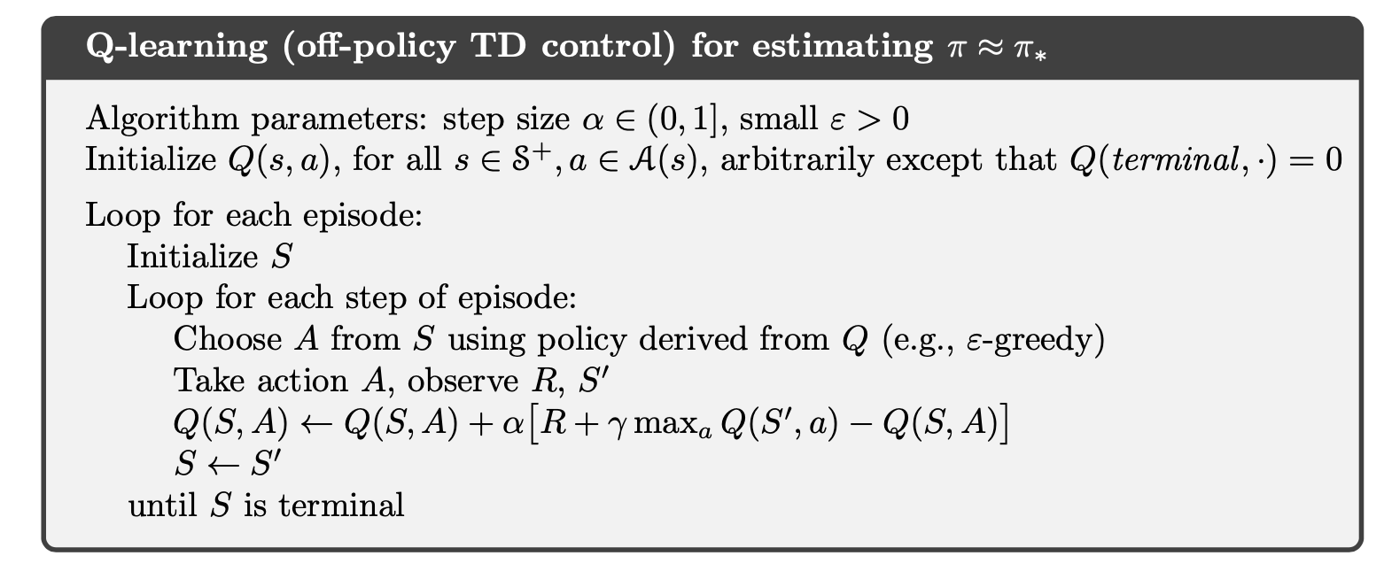
Q-learning
在 qlearning.py 中实现函数 q_learning(env, num_episodes, discount_factor, alpha, epsilon)

Slide 14
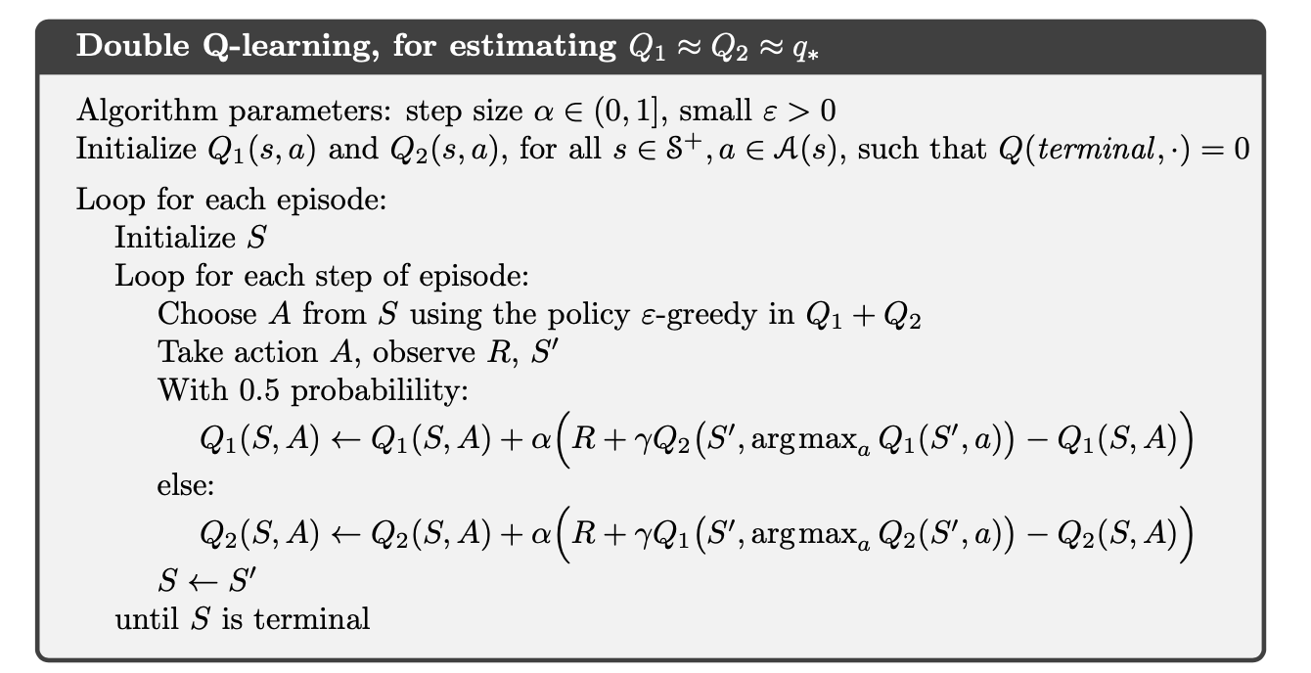
额外加分 选做
额外加分 实现 double q-learning, 对比 double q-learning 和 q-learning

Slide 15
实验要求
修改mc.py，sarsa.py，qlearning.py在对应的环境下分别实现上述算法，并绘制
撰写实验报告：
例如：
1.实验目的
2.实验原理
3.实验内容（可以附上部分关键代码，并给予说明）
4.实验结果并给出分析

Slide 16
作业提交
地址：bb系统
时间，2024-11-15 00:00:00截止
提交格式：学号_姓名_exp1.zip

